Slide 1
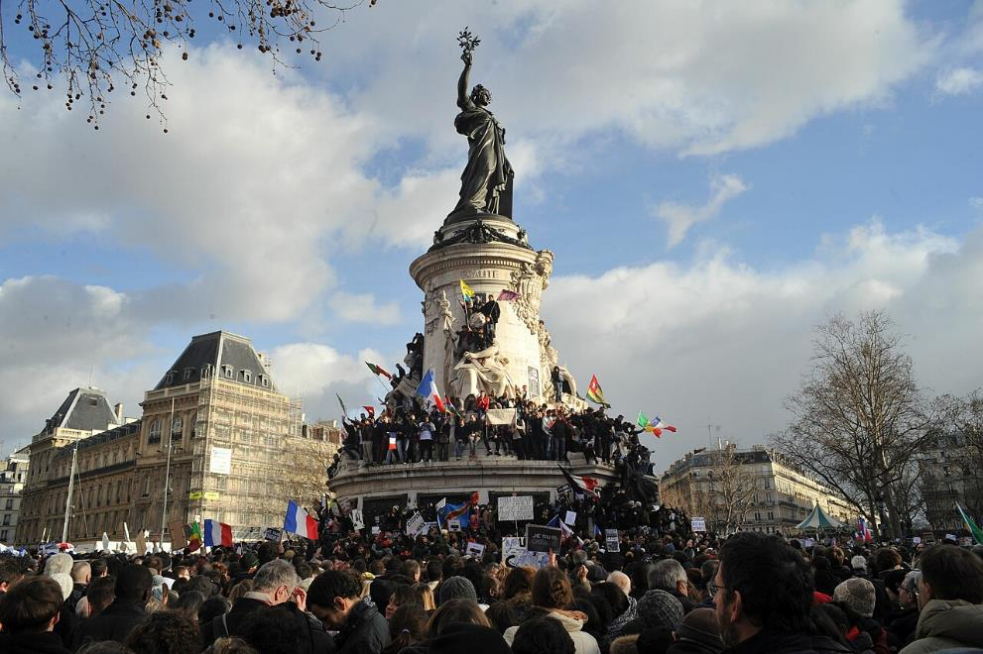
La Ville De Paris N°2- Suite Et Fin

Slide 2
Paris (/pa.ʁi/a Écouter) est la capitale de la France et une collectivité à statut particulier. Divisée en vingt arrondissements, elle est le chef-lieu de la région Île-de-France et le siège de la métropole du Grand Paris.
Paris est situé au centre du Bassin parisien, sur une boucle de la Seine, entre les confluents avec la Marne et l'Oise. Le site est occupé à partir du IIIe siècle avant notre ère sous le nom Lutèce par le peuple gaulois des Parisii, qui donne son nom à la ville. Au début du VIe siècle, Clovis choisit Paris comme capitale de son royaume. Profitant de la fertilité agricole de son bassin alentour alliée au pouvoir institutionnel lui étant conféré, la cité devient alors une des principales villes de l'ancienne Gaule avec des palais royaux, de riches abbayes et une cathédrale. Au cours du Moyen Âge, elle s'impose comme un foyer intellectuel et artistique majeur avec la création de l'université de Paris.

Slide 3
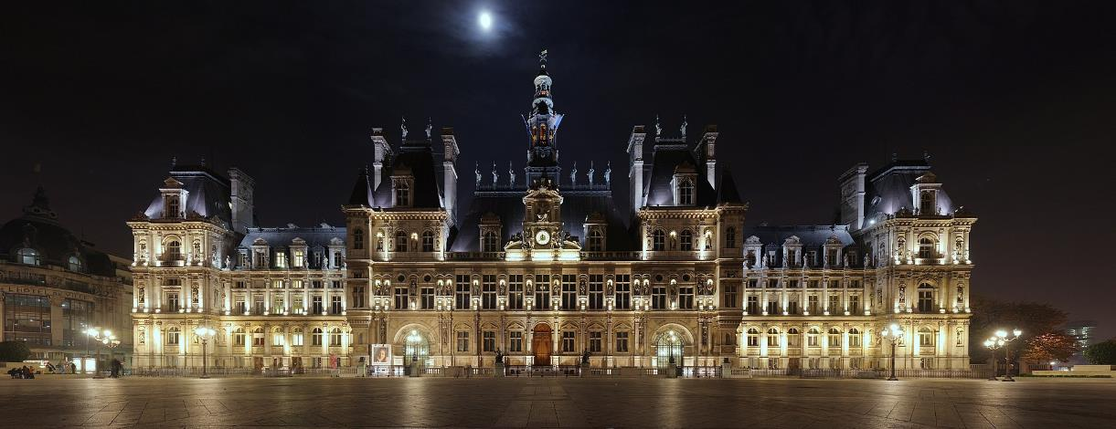
L'hôtel de ville de Paris la nuit.

Slide 4
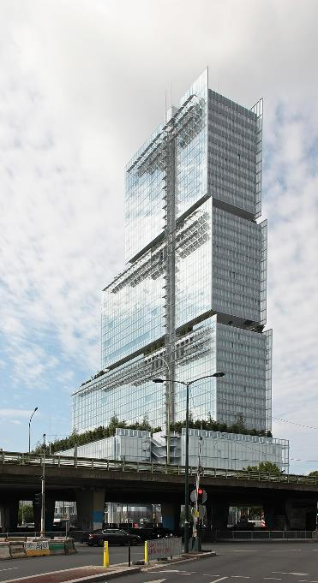
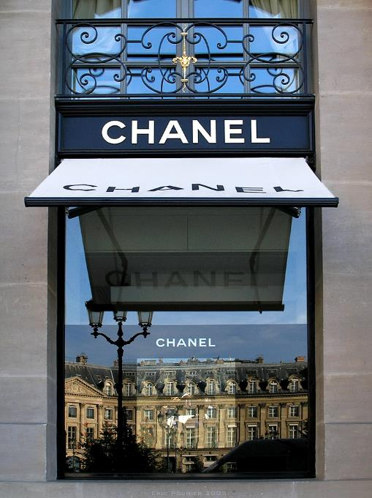
Le Tribunal de Paris aux Batignolles.
Boutique Chanel, place Vendôme.

Slide 5
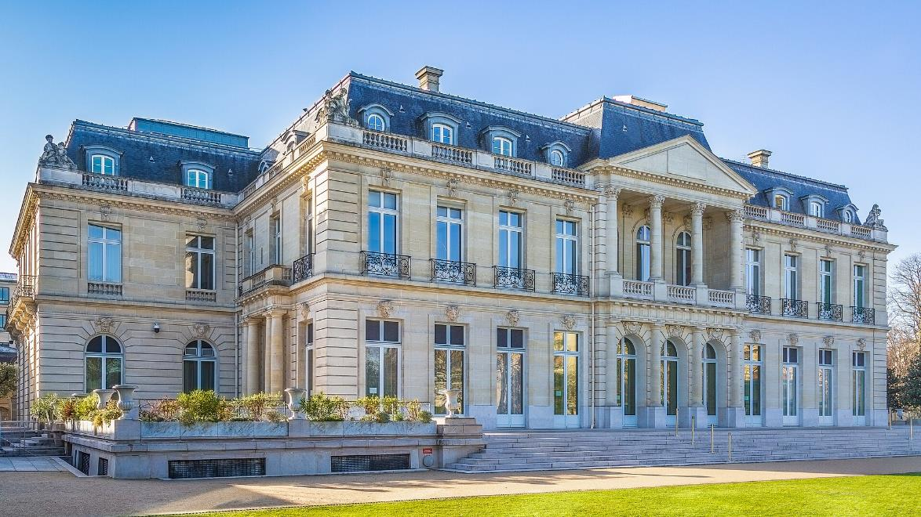
Château de la Muette, siège de l'OCDE.

Slide 6
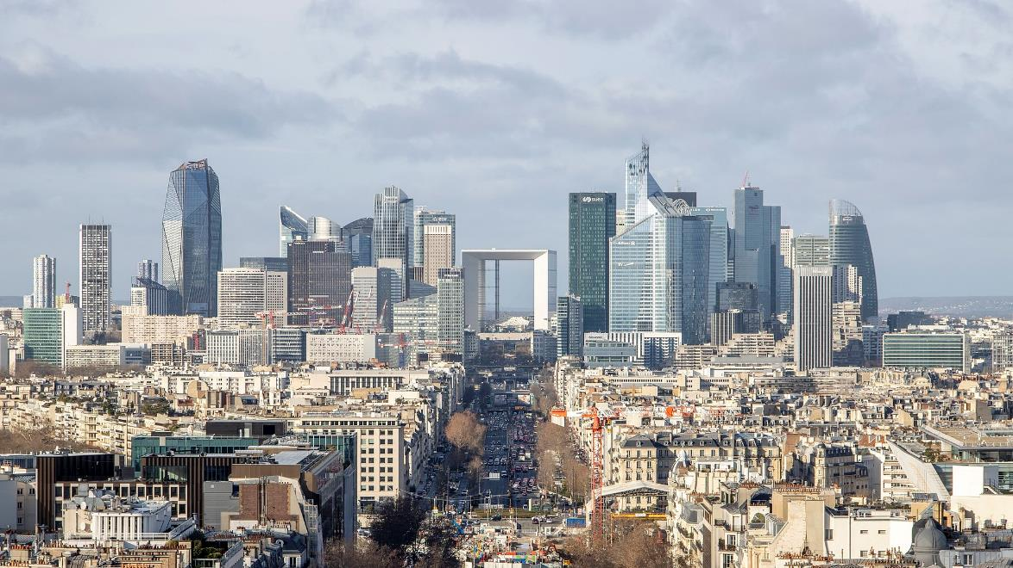
Le quartier d'affaires de La Défense.

Slide 7
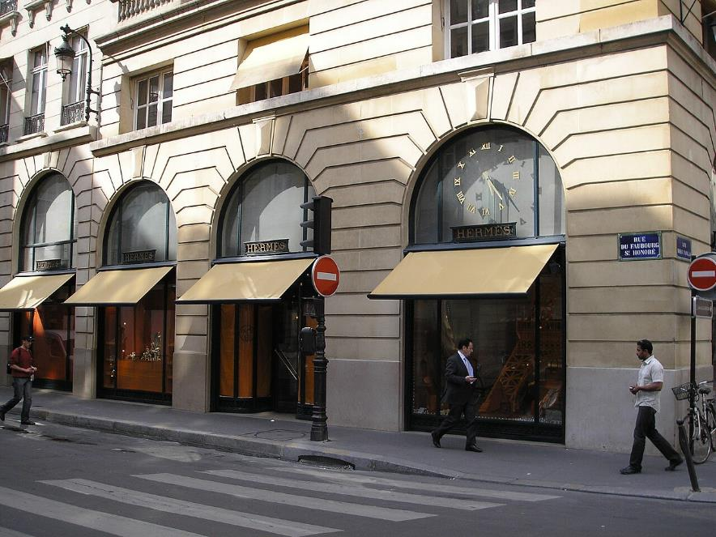
La boutique Hermès, rue du Faubourg-Saint-Honoré à l'angle avec la rue Boissy-d'Anglas, deux des plus luxueuses rues de Paris.

Slide 8
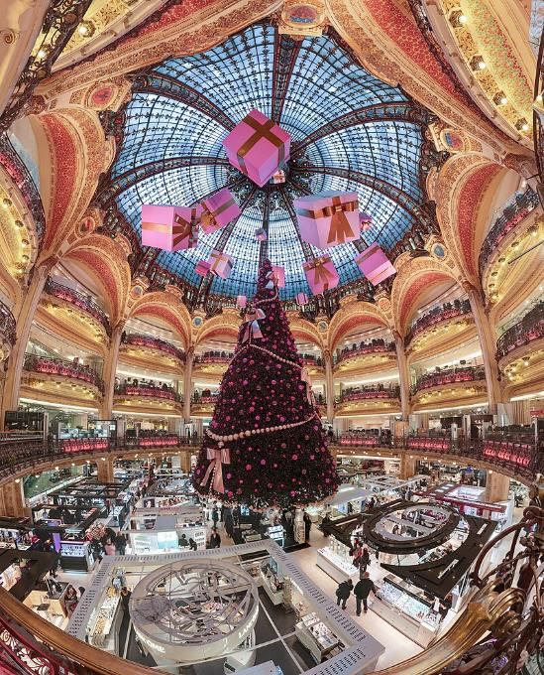
Les Galeries Lafayette, boulevard Haussmann.

Slide 9
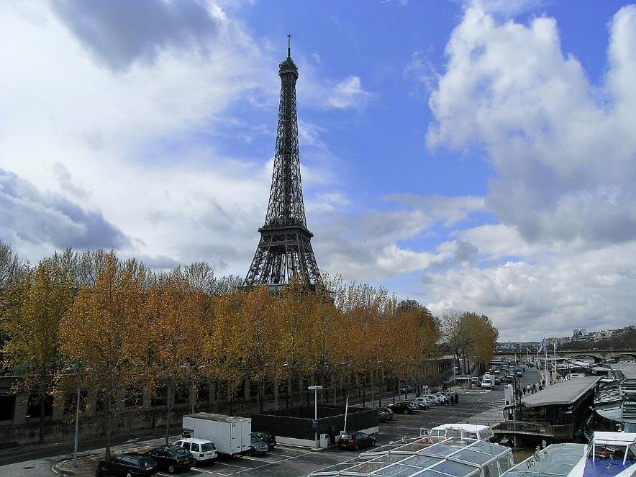
Tour Eiffel et embarcadères parisiens.

Slide 10
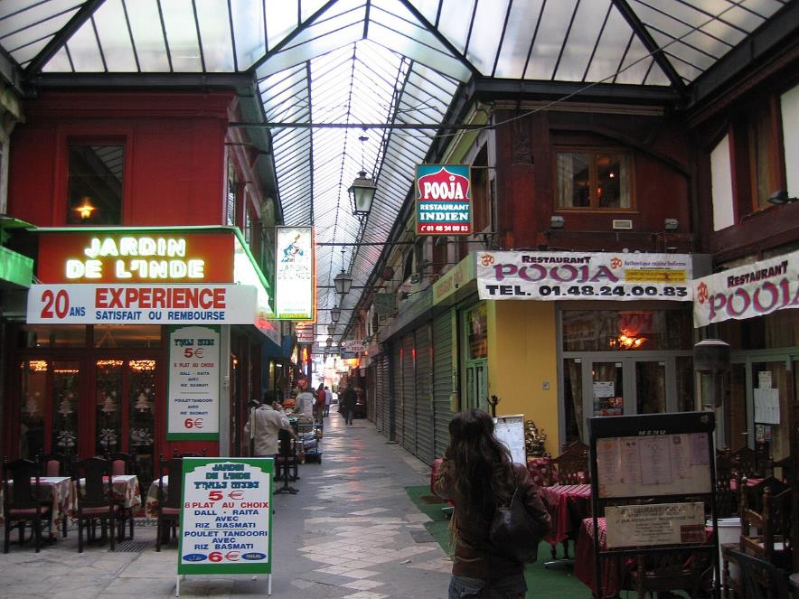
Le Passage Brady, haut lieu de l'immigration indo-pakistanaise à Paris.

Slide 11
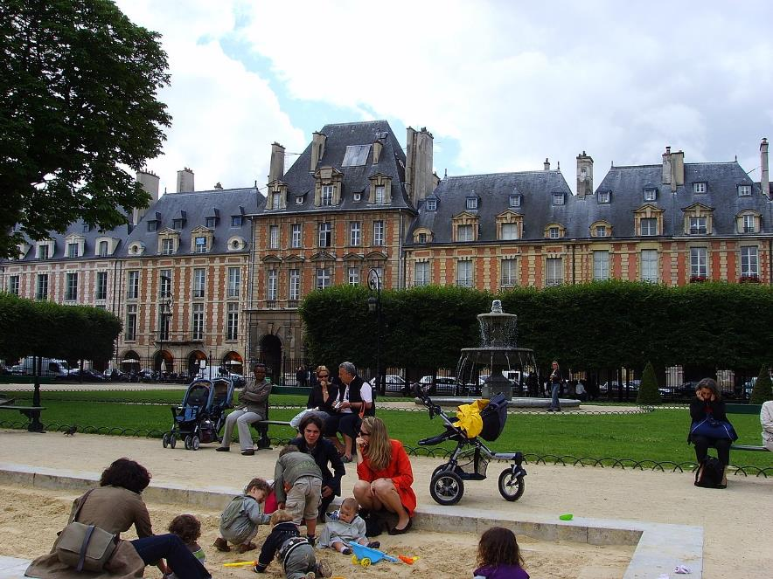
Familles parisiennes place des Vosges.

Slide 12
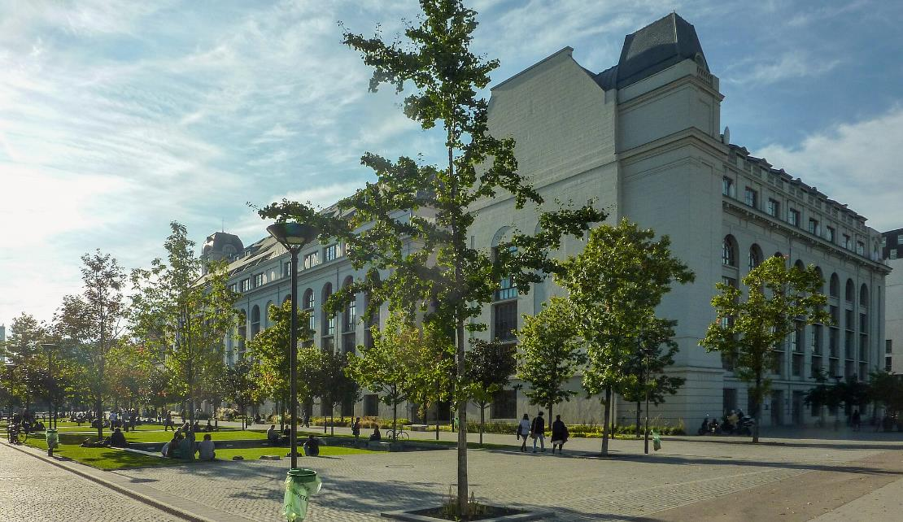
Campus des Grands Moulins de la nouvelle Université de Paris, créée en 2019.

Slide 13
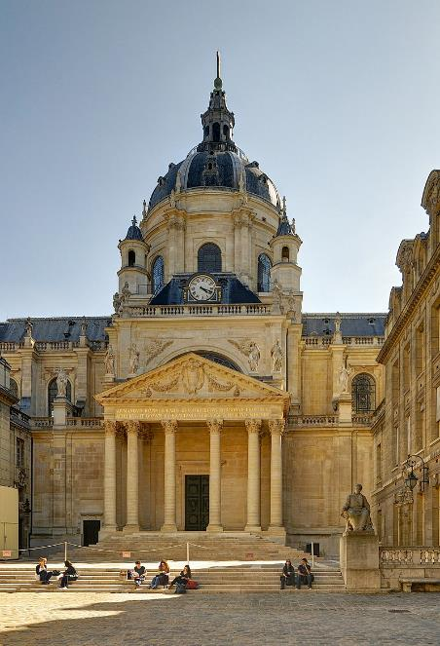
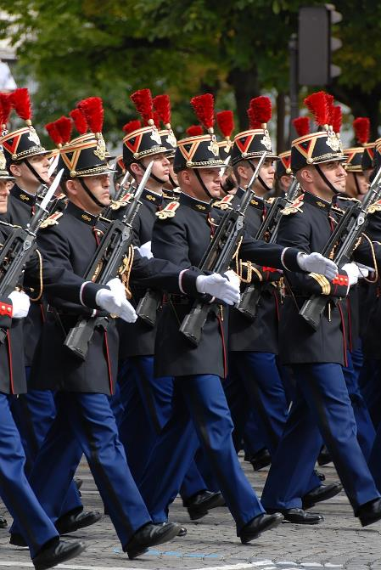
La chapelle de la Sorbonne, symbole de l'Université de Paris.
Gardes républicains lors du défilé militaire du 14 Juillet.

Slide 14
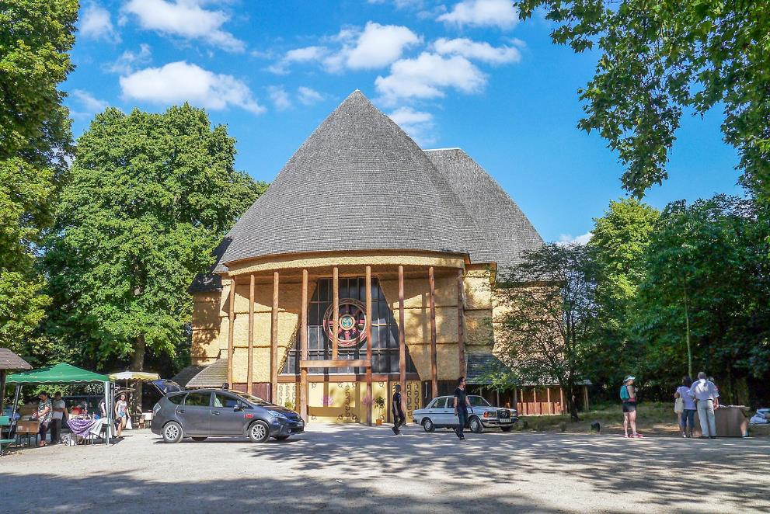
Pagode de Vincennes.

Slide 15
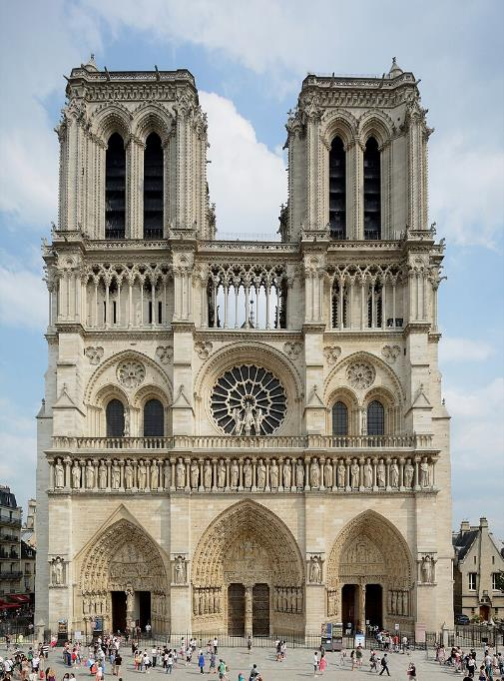
Notre-Dame de Paris.

Slide 16
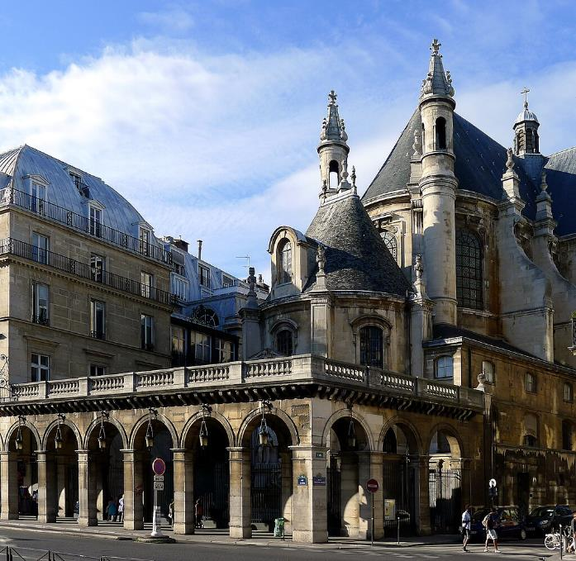
Temple protestant de l'Oratoire du Louvre.

Slide 17
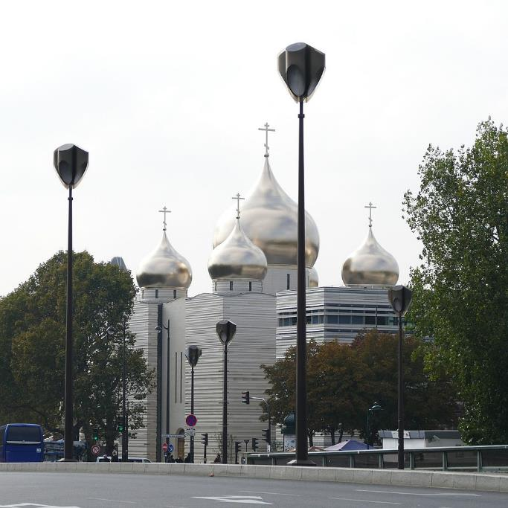
Cathédrale de la Sainte-Trinité de Paris (orthodoxe russe).

Slide 18
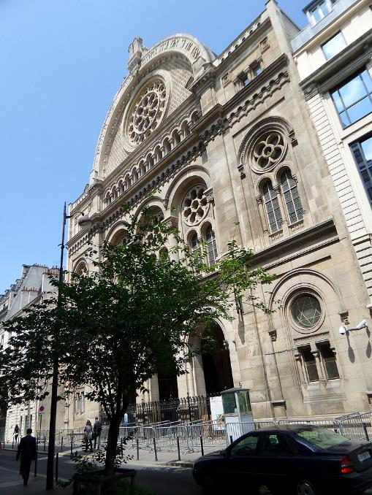
Grande synagogue de Paris.

Slide 19
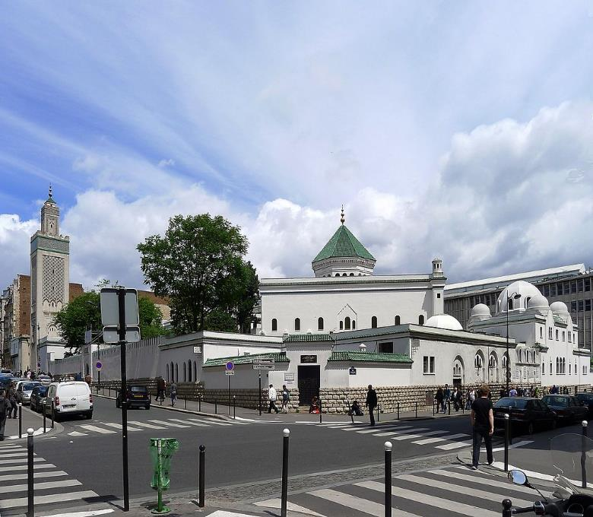
Grande mosquée de Paris.

Slide 20
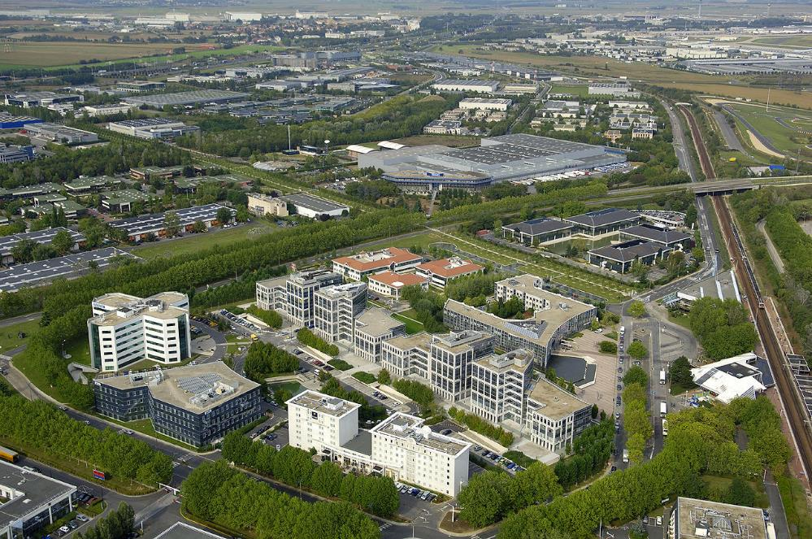
Le parc d'activités Paris-Nord II et, au fond, le village de Roissy-en-France (à gauche) et l'aéroport Paris-Charles-de-Gaulle (à droite).

Slide 21
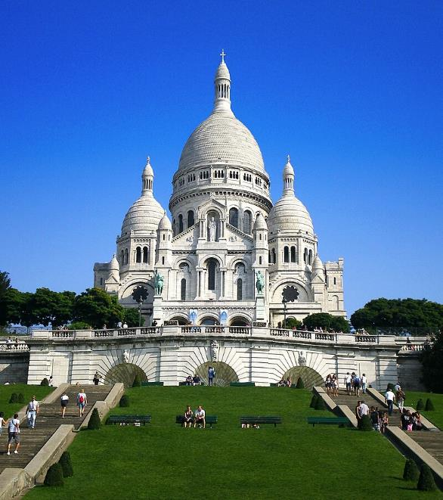
La basilique du Sacré-Cœur.

Slide 22
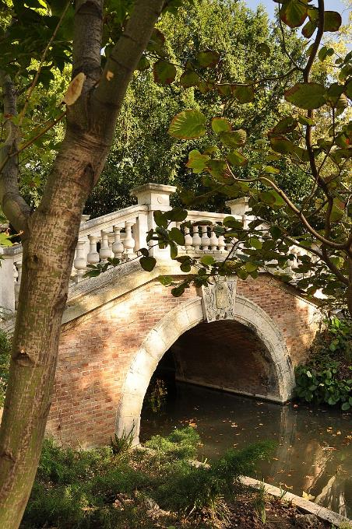
Parc Monceau.

Slide 23
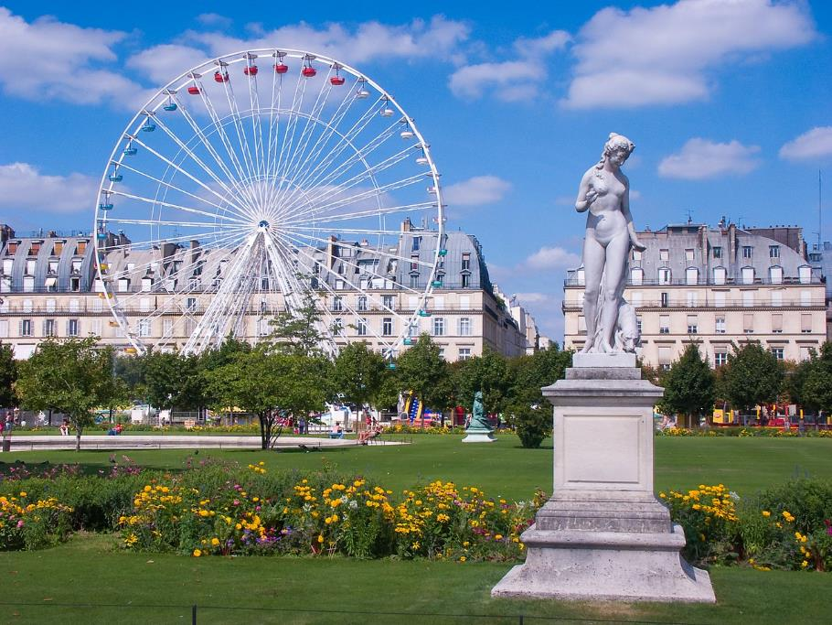
Jardin des Tuileries.

Slide 24
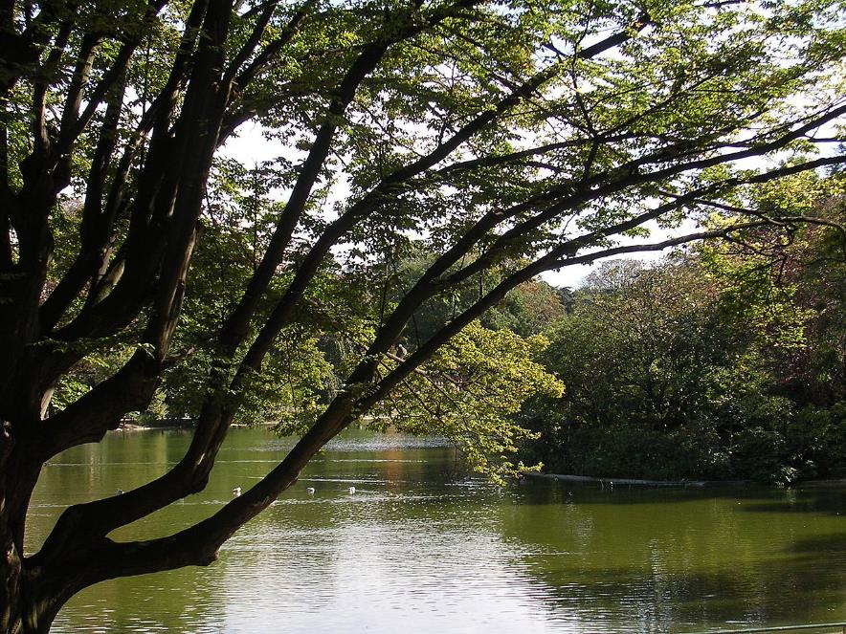
Parc Montsouris.

Slide 25
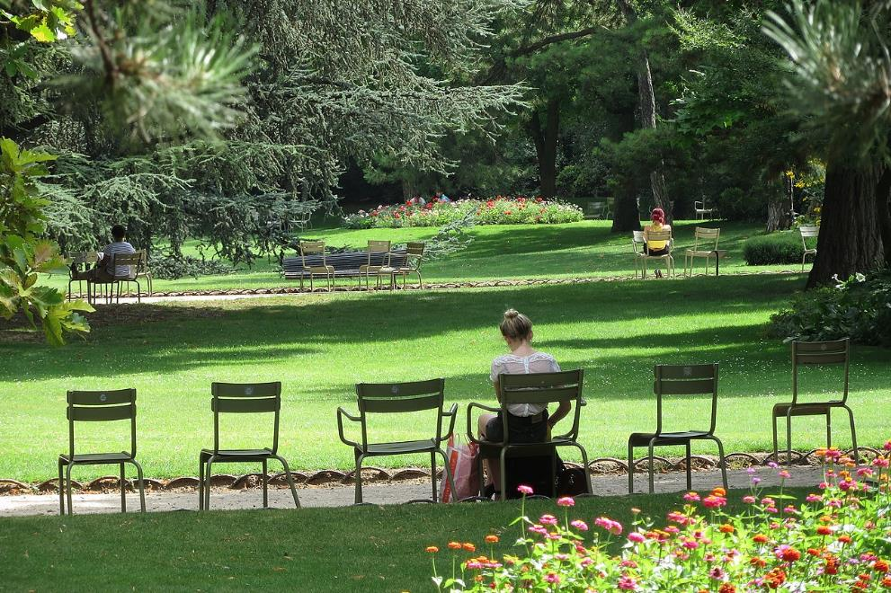
Jardin du Luxembourg.

Slide 26
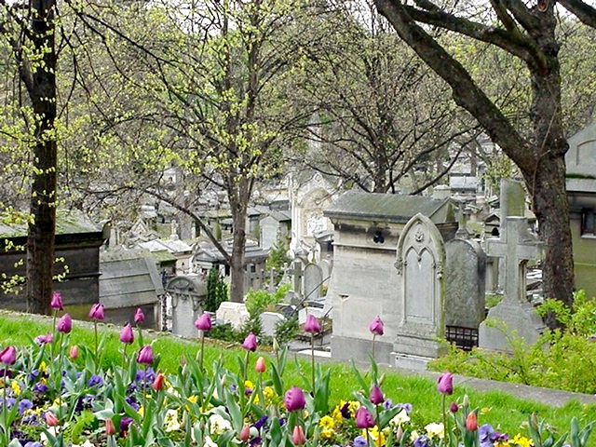
Cimetière du Père-Lachaise.

Slide 27
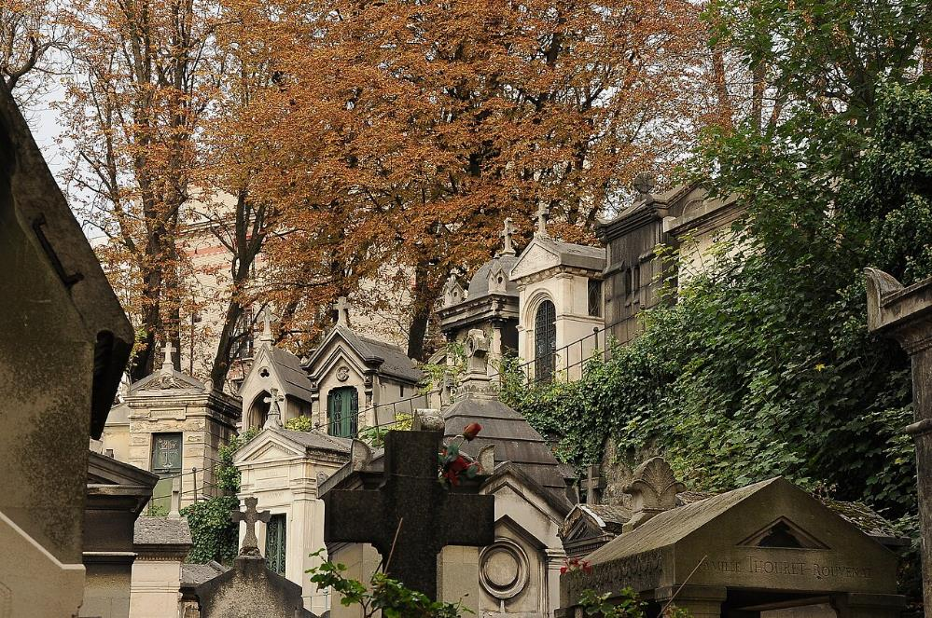
Cimetière de Montmartre.

Slide 28
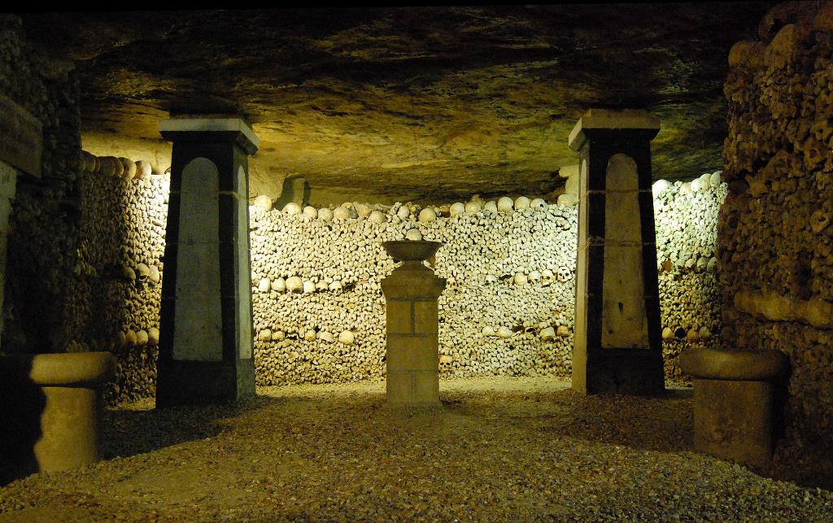
Catacombes de Paris.

Slide 29
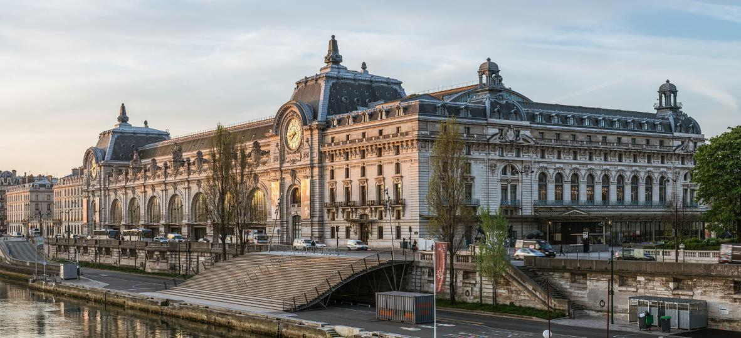
Musée d'Orsay.

Slide 30
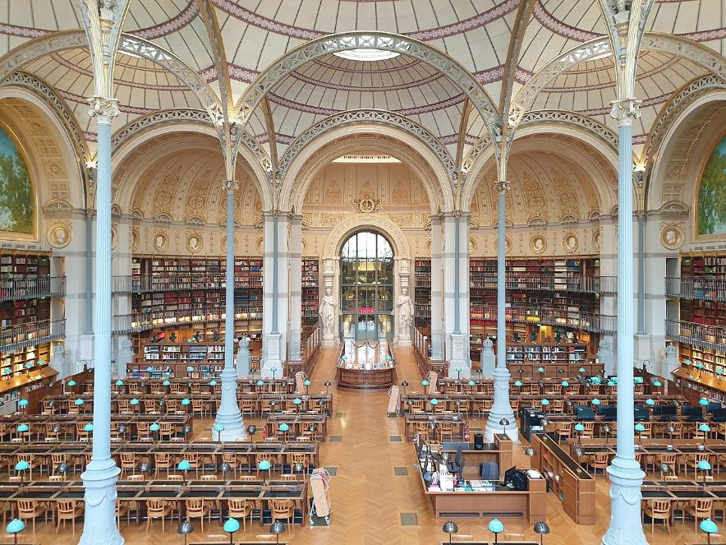
Bibliothèque nationale de France, Salle Labrouste du site Richelieu.

Slide 31
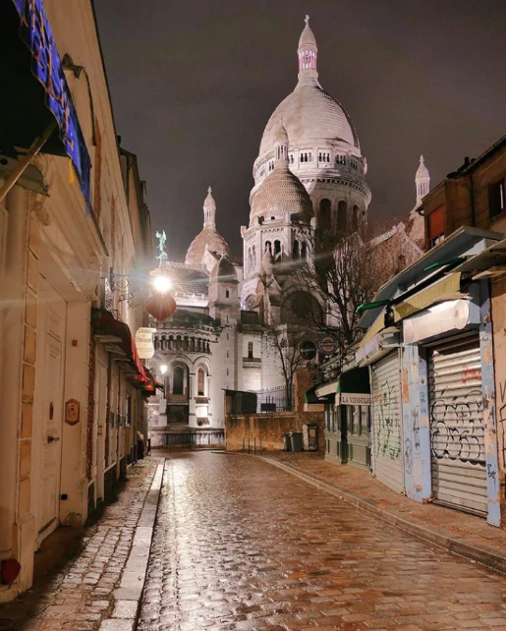
Lorient Vous A Présenté La Ville De Paris- N°2
Les Image Et Le Son Du Net
Daniel

